Slide 1
«Создание онлайн-опросов
с использованием Google Форм»

Slide 2
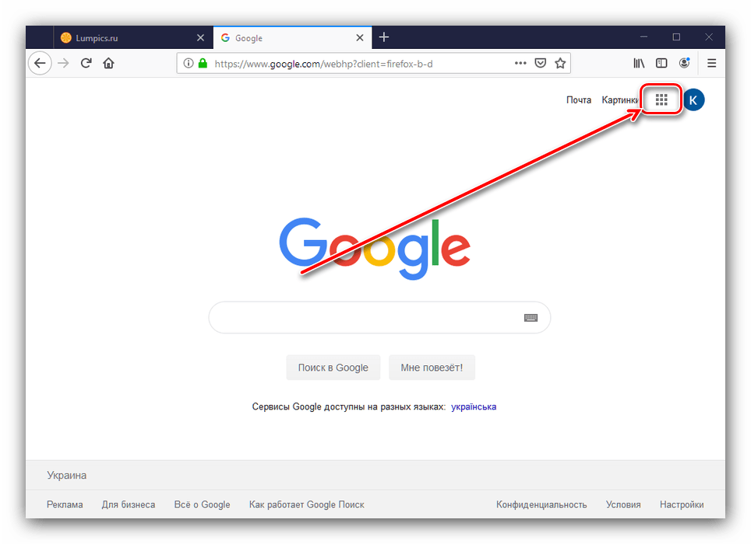
Шаг первый: Для того, чтобы начать работу с формами опроса необходимо авторизоваться в Google
Шаг второй: На главной странице поисковика нажмите пиктограмму с квадратиками.

Slide 3
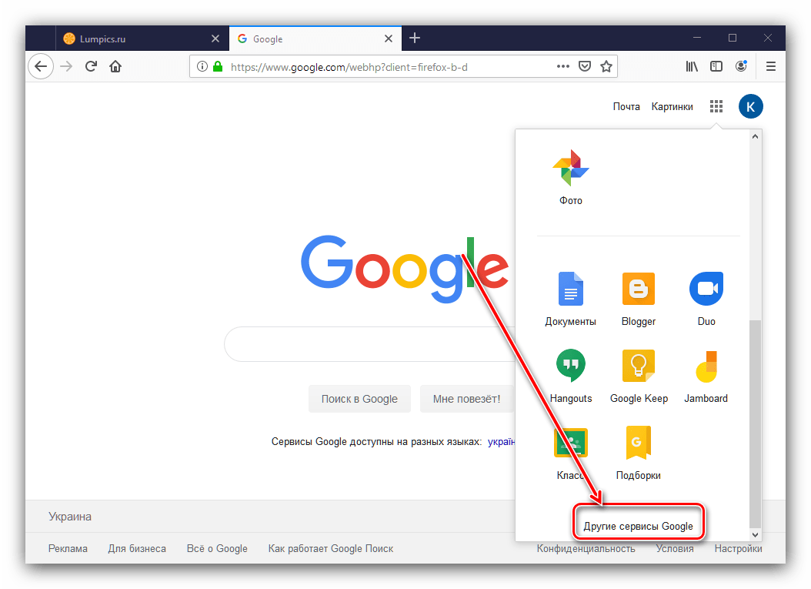
Шаг третий: Далее нажмите «Ещё» для доступа к полному списку сервисов.

Slide 4
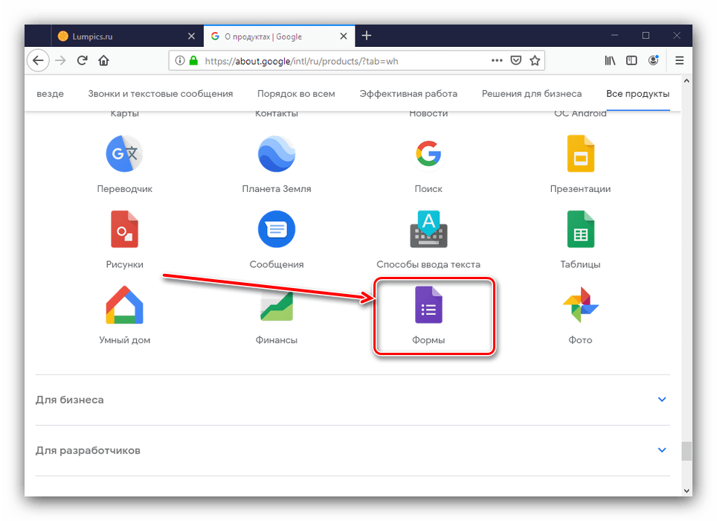
После изменений интерфейса веб-приложение «Формы» находится внизу полного списка — прокрутите страницу, найдите кнопку-ссылку с названием сервиса и кликните по ней для доступа.

Slide 5
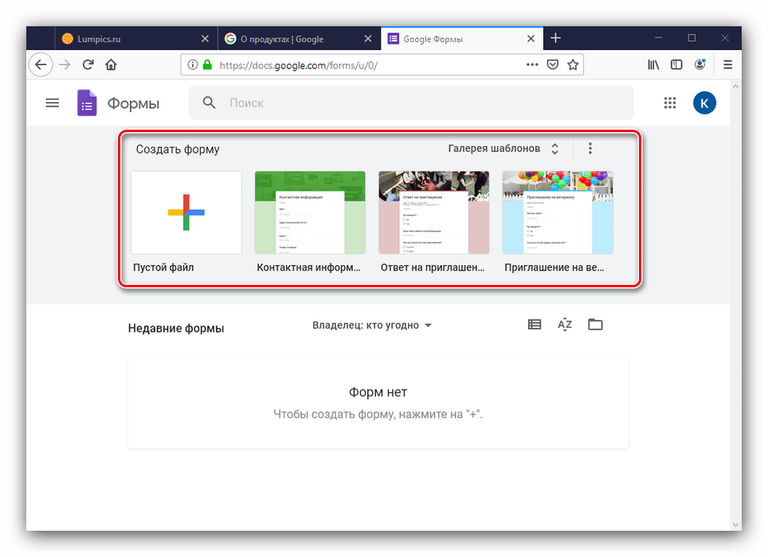
Откроется интерфейс создания новой опросной формы. Доступно создание как целиком пользовательского варианта, так и основанного на одном из шаблонов.

Slide 6
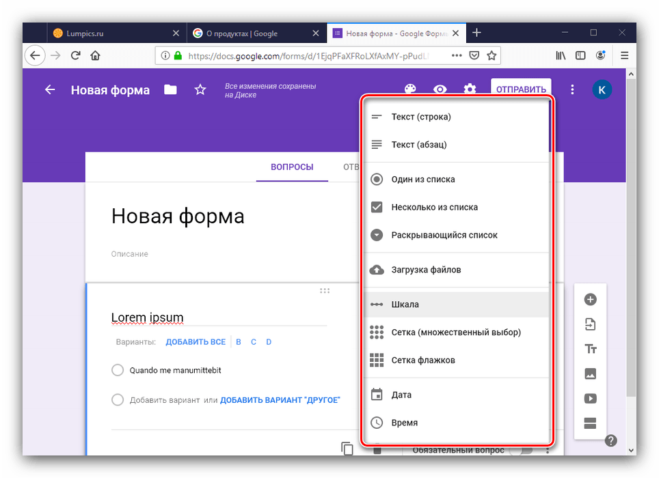
Находясь на вкладке «Вопросы», в верхних строках введите название формы и краткое описание. Теперь вы можете добавлять вопросы. Щелкните на «Вопрос без заголовка» и введите свой вопрос. К вопросу можно добавить изображение, щелкнув на пиктограмме возле него. Далее вам нужно определить формат ответов. Это могут быть варианты из списка, раскрывающийся список, текст, время, дата, шкала и другие. Определите формат, выбрав его из списка справа от вопроса.

Slide 7
Спасибо за внимание!

